Slide 1
ISTITUTO COMPRENSIVO “CITTÀ DEI BAMBINI “
Via San Giorgio,25 - 00013 Mentana Codice Fiscale 97713170583 –
Tel. 06.90.90.091 Fax.06.90.90.491
SITO http://www.iccittadeibambini.edu.it
Email RMIC8DP005@istruzione.it
DIRIGENTE SCOLASTICO
PROF.ssa MARIA VITTORIA POMILI
INSERIMENTO NUOVI ISCRITTI
ANNO SCOLASTICO 2024/2025

Slide 2
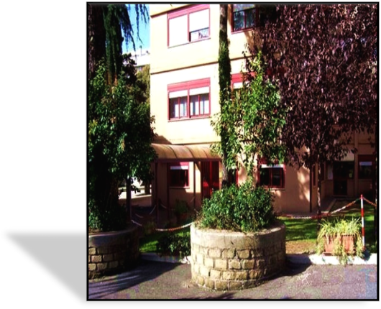
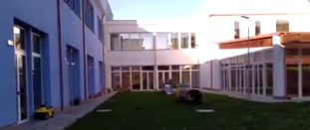
Noi con Voi…
E’ importante instaurare un rapporto sinergico tra scuola e famiglia; camminiamo insieme, dunque, per costruire un Percorso di crescita significativo di ciascun bambino.
Per tale motivo, abbiamo pensato di realizzare un vademecum per far conoscere l’organizzazione, il funzionamento, le regole e la routine scolastica della nostra istituzione scolastica.

Slide 3
LA SCUOLA DELL’INFANZIA È UN LUOGO DOVE …..
I BAMBINI E LE BAMBINE
Apprendono maturando l’identità di sé
Conquistano l’autonomia
Sviluppano le competenze e il
senso di cittadinanza
Sperimentano
Socializzano
Giocano
I GENITORI
Trovano collaborazione per l’educazione e
la cura del/la proprio/a figlio/a
Costruiscono legami relazionali educativi
Condividono il patto di corresponsabilità
I DOCENTI
Accolgono
Ascoltano
Educano alla cura di sé, degli altri e delle cose
Costruiscono rapporti , legami educativi/relazionali

Slide 4
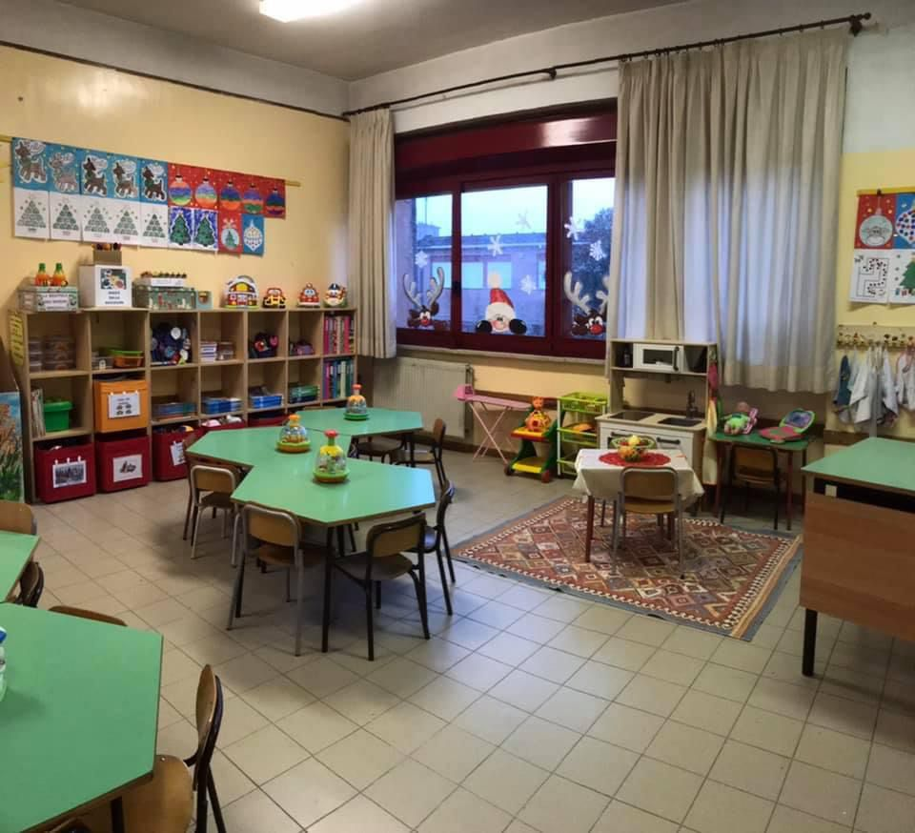
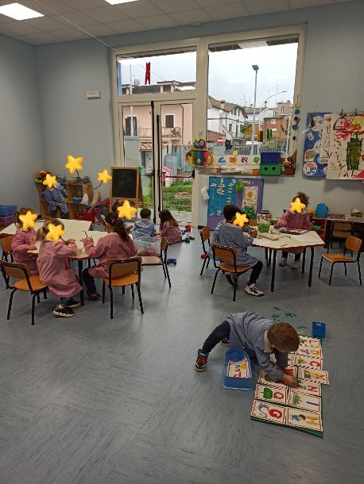
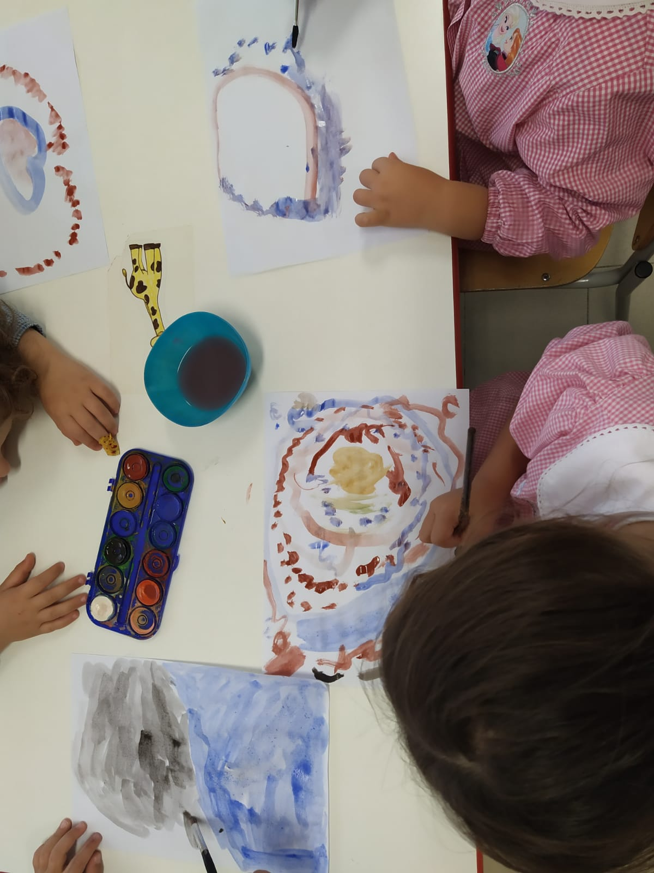
LE SEZIONI
I bambini sono inseriti in sezioni formate secondo
criteri di equilibrio, quali un adeguato rapporto tra maschi e femmine, anno di nascita e considerazione di situazioni particolari.

Slide 5
L’ORGANIZZAZIONE
Le sezioni sono eterogenee a struttura aperta. Cioè i bambini delle tre età presenti in ogni sezione
durante l’arco della giornata, vivono sia il gruppo omogeneo che il gruppo di sezione, oltre ad alcuni
momenti collettivi. Ogni sezione è affidata alla pari responsabilità delle insegnanti che vi lavorano.
In ogni sezione operano:
- una o due insegnanti di classe con uguale orario (25 ore settimanali di attività con i bambini)
- un insegnante di religione cattolica (1 ora e mezza settimanale in ogni sezione) per chi sceglie di
avvalersi di tale insegnamento;
- un insegnante di sostegno e un educatore (nel caso di presenza di alunni con diverse disabilità).
Le compresenze (presenza contemporanea di due insegnanti nella stessa sezione) vengono utilizzate
per:
- attività didattiche per livelli di età;
- organizzazione di laboratori;
- attività di rinforzo in piccolo gruppo.

Slide 6
Considerando che la scuola dell’infanzia non è scuola dell’obbligo e che nella nostra scuola
non sono attive sezioni «primavera», gli alunni verranno inseriti tenendo conto che:
• Siano autonomi: controllo sfinterico, autonomie di base (pranzo bagno).
• Abbiano superato la necessità del riposo mattutino.
In assenza di queste autonomie le insegnanti concorderanno con la famiglia un inserimento
graduale e prolungato che tenga conto dei bisogni del bambino.
Le docenti chiedono la massima puntualità:
• All’ENTRATA, per non interrompere le attività didattiche della giornata e per abituare i
bambini che ci sono dei tempi da rispettare.
• All’USCITA, perché i bambini non vedendo arrivare i propri genitori potrebbero
manifestare preoccupazione o angoscia.
N.B Per coloro che necessitano di uscite anticipate per tutto l’anno, sarà necessario presentare richiesta in segreteria.
I genitori degli alunni dovranno accompagnare i propri figli fino all’ingresso principale di entrambi i plessi…Non sarà possibile entrare all’interno degli edifici.

Slide 7
PROGETTO ACCOGLIENZA
La finalità principale del Progetto Accoglienza è offrire un ambiente rassicurante e sereno dove intraprendere un percorso di crescita in un contesto di relazioni positive e significative, riservato sia ai nuovi iscritti che ai bambini che già frequentano la scuola dell’Infanzia.
Per favorire nei bambini il superamento di ansie e paure nell’affrontare la nuova esperienza e per rispondere in modo adeguato a questo momento molto atteso anche dai genitori, è importante prestare la giusta attenzione e pianificare il tempo necessario, valorizzando le individualità e le risorse disponibili. Le docenti delle Scuole dell’Infanzia hanno predisposto accorgimenti organizzativi per facilitare il passaggio del bambino dalla famiglia alla scuola:
Inserimento dilazionato nel tempo che tenga conto delle capacità di adattamento del bambino.
Suddivisione del numero dei nuovi iscritti in piccoli gruppi che inizieranno la frequenza in modo scaglionato.
Aumento graduale delle ore di permanenza
Le modalità di inserimento sopra elencate sono da ritenersi valide per tutti i bambini che frequentano per la prima volta la scuola dell’infanzia, indipendentemente dall’età; inoltre sono da applicarsi sia all’inizio dell’anno scolastico, sia durante l’anno (per es. nel caso di bambini che entrano ad anno scolastico iniziato).

Slide 8
I bambini saranno inseriti a scuola in piccoli gruppi, seguendo il seguente schema orario:
DA MERCOLEDÌ 11/09/2024 A MERCOLEDÌ 18/09/2024
Alunni già frequentanti tempo normale e tempo ridotto: h. 8:20-9:00/13:20;
DA MERCOLEDÌ 18/09/2024
Alunni già frequentanti tempo normale e tempo ridotto: h. 8:20-9:00/13:20;
Inserimenti sia a tempo normale che a tempo ridotto: h. 9:30/11:00.
Questo orario pensato per un buon inserimento dei bambini, può essere modificato a seconda delle diverse modalità di adattamento alla nuova situazione.

Slide 9
REGOLE
Il giorno di inserimento alla sezione di appartenenza sarà comunicato alle famiglie dalle docenti.
Il primo giorno di scuola, il genitore/tutore che accompagnerà il bambino dovrà aver compilato il modulo informativo ‘’ti presento mio figlio ’’ e compilato la delega “ritiro alunni all’uscita” reperibili sul sito della scuola alla voce: segreteria-modulistica.
Al cancello, i genitori (o delegati) affideranno i bambini alle docenti che li accompagneranno in sezione.
All'uscita, i bambini vengono consegnati dalle docenti o dalle collaboratrici, che provvedono ad accompagnarli dai genitore (o delegati).
Non è consentito riconsegnare i bambini a minori o non delegati.
Non è consentito portare a scuola giochi o altri oggetti personali da casa.
Gli insegnanti non sono tenuti a somministrare medicinali di alcun genere.

Slide 10
ROUTINE SCOLASTICA TEMPO NORMALE
GIORNATA TIPO | ORARIO | ATTIVITA’ | OBIETTIVI EDUCATIVI
INGRESSO | 08.20/9.00 | Accoglienza alunni – attività in grande Gruppo : gioco simbolico, attività libere | Favorire un distacco sereno dai genitori. Agire secondo interesse e compiere scelte autonome. Utilizzare correttamente gli spazi
ATTIVITÀ DI ROUTINE | 09.20/10.30 | Conversazione libera e/o guidata condivisione “regole sociali” appello assegnazione degli incarichi…presentazione del setting educativo | Osserva e partecipa alle attività, pone domande, rinforza comportamenti e regole
PROPOSTA EDUCATIVA | 10.30/11.30 | Attività strutturate nelle sezioni; attività per gruppi omogenei. Attività di laboratorio | Sviluppo delle competenze
IGIENE/ PRANZO | 11.30 /12.45 | Preparazione momento del pranzo (igienizzazione mani…). Pranzo | Assunzione di corrette abitudini alimentari e di cura della persona. Rinforzare regole e autonomia personale
GIOCHI LIBERI E STRUTTURATI | 13.00/ 14.00 | Movimento, gioco, comunicazione, esplorazione | Ampliare le relazioni e la socializzazione
PROPOSTA EDUCATIVA | 14.00/ 15.30 | Attività didattiche per campi di esperienza\laboratori a sez. aperte per fascia d’età . | Sviluppo delle competenze
USCITA | 15.30/ 16.20 | Attività di riordino spazi/merenda/preparazione uscita | Rinforzo autonomia personale

Slide 11
ROUTINE SCOLASTICA TEMPO RIDOTTO
GIORNATA TIPO | ORARIO | ATTIVITA’ | OBIETTIVI EDUCATIVI
INGRESSO | 08.20/9.00 | Accoglienza alunni – attività in grande Gruppo : gioco simbolico, attività libere | Favorire un distacco sereno dai genitori. Agire secondo interesse e compiere scelte autonome. Utilizzare correttamente gli spazi
ATTIVITÀ DI ROUTINE | 09.00/09.30 | Conversazione libera e/o guidata condivisione “regole sociali” appello assegnazione degli incarichi…presentazione del setting educativo | Osserva e partecipa alle attività, pone domande, rinforza comportamenti e regole
PROPOSTA EDUCATIVA | 09.30/10.30 | Attività strutturate nelle sezioni; attività per gruppi omogenei. Attività di laboratorio | Sviluppo delle competenze
IGIENE/ COLAZIONE | 10.30 /11.00 | Condivisione di un momento conviviale (igienizzazione mani…) | Assunzione di corrette abitudini alimentari e di cura della persona. Rinforzare regole e autonomia personale
GIOCHI LIBERI E STRUTTURATI | 11.00/ 12.00 | Movimento, gioco, comunicazione, esplorazione | Ampliare le relazioni e la socializzazione
PROPOSTA EDUCATIVA | 12.00/ 13.00 | Attività didattiche per campi di esperienza\laboratori a sez. aperte per fascia d’età . | Sviluppo delle competenze
USCITA | 13.00/ 13.20 | Attività di riordino spazi/preparazione uscita | Rinforzo autonomia personale

Slide 12
CODING
Svolto in forma sperimentale durante le attività curricolari dai docenti interessati all’argomento
I NOSTRI PROGETTI
Playing English
Inglese svolto da madrelingua con metodo ludico
PICCOLI EROI A SCUOLA
Progetto ludico motorio che utilizza il movimento come strategia necessaria per l’insegnamento e l’apprendimento in quanto il bambino utilizza il corpo ed il movimento come canale privilegiato per apprendere, comunicare e relazionarsi sia con l’ambiente che con i compagni e gli adulti.
USCITE DIDATTICHE
Le eventuali uscite didattiche sono organizzate a livello di plesso. Possono coinvolgere le sezioni intere o solo i gruppi per età. A livello didattico sono spunti per occasioni di rielaborazione del vissuto e punti di partenza per attività di approfondimento.
AMICO LIBRO
Progetto per avvicinare i bambini al mondo della lettura, stimolando lo sviluppo della fantasia. L’obiettivo è quello di diffondere tra gli alunni e le loro famiglie l’amore per i libri e favorire momenti di condivisione attiva. Attraverso l’ascolto i bambini svolgono un’esperienza giocosa ma imparano a comprendere la realtà. Le Scuole dell’Infanzia aderiscono alle iniziative ministeriali di “Libriamoci” e “Io leggo perché”
CONTINUITÀ SCUOLA INFANZIA- PRIMARIA
Attività di laboratorio, in cui i bambini di cinque anni dell’Infanzia e quelli di classe quarta lavorano insieme; Visita alla Scuola Primaria per conoscere i nuovi ambienti

Slide 13
CORREDO UTILE
Grembiulino.
Zaino contenente una bottiglia con l’acqua, una piccola merenda all’interno di un contenitore di plastica e una tovaglietta di carta monouso. Lo zaino dovrà essere sanificato ogni giorno (esterno ed interno).
Abbigliamento pratico e funzionale, tale da favorire la graduale autonomia (evitare cinture, bretelle salopette, body, …), preferite tute con elastico in vita e scarpe con allacciatura a strappo.

Slide 14
RAPPORTI SCUOLA FAMIGLIA
Nell’ambito della costruzione di un rapporto di collaborazione tra scuola e famiglia sono previsti: momenti di incontro collegiale (assemblee di classe) e incontri individuali (colloqui).
Invitiamo tutti i genitori a visitare con regolarità il sito della scuola per visionare eventuali comunicazioni.

Slide 15
Buon anno scolastico!

